Slide 1
Reconnaître les multiples de 3, de 9
Mathématiques – Calcul mental CM2
⇨ Entraînement n° 3

Slide 2
Opération 1
440

Slide 3
Opération 2
516

Slide 4
Opération 3
306

Slide 5
Opération 4
26

Slide 6
Opération 5
531

Slide 7
Opération 6
105

Slide 8
Opération 7
225

Slide 9
Opération 8
603

Slide 10
Opération 9
801

Slide 11
Opération 10
410

Slide 12
Opération 11
509

Slide 13
Opération 12
606

Slide 14
Opération 13
702

Slide 15
Opération 14
222

Slide 16
Opération 15
201

Slide 17
Opération 16
500

Slide 18
Opération 17
522

Slide 19
Opération 18
6

Slide 20
Problème
Faustine fait des bouquets avec les 22 fleurs qu’elle a ramassées.
Faustine pourra-t-elle faire 3 bouquets identiques en utilisant toutes ses fleurs ?

Slide 21
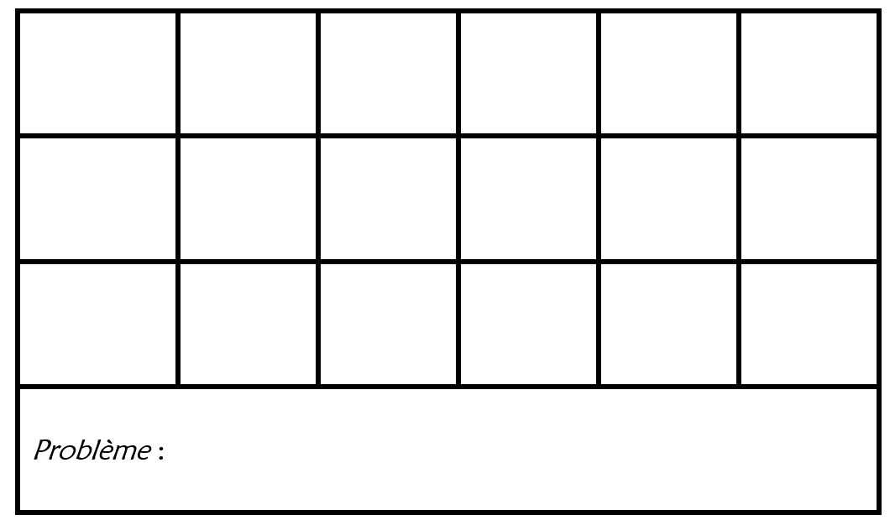
Correction
rien | 3 | 3 | rien | 3/9 | 3
3/9 | 3/9 | 3/9 | rien | rien | 3
3/9 | 3 | 3 | rien | 3/9 | 3
Non

